Slide 1

SEMINARIO TÉCNICAS DE ANÁLISIS ESTADÍSTICO
ESTO NO LO DI YO AL FINAL
SEMANA 2
Estadística descriptiva univariada (2)
Profesores: Pablo Dalle, Jésica Lorena Pla, Santiago Poy y Fernando Tavares Jr.

Slide 2
Medidas para caracterizar una distribución de frecuencias
Para caracterizar una distribución de frecuencias univariadas tenemos distintos tipos de medidas:
Medidas de tendencia central: moda, mediana y media
Medidas de posición: percentiles
Medidas de variabilidad: varianza y desviación estándar (o típica)
Medidas de la forma: simetría y curtosis

Slide 3
Medidas de tendencia central
Las medidas de tendencia central caracterizan de manera sintética la tendencia general de una distribución de frecuencias.
MODA
NOMINALES
ORDINALES
INTERVALO
MEDIANA
ORDINALES
INTERVALO
MEDIA O PROMEDIO
INTERVALO

Slide 4
Medidas de tendencia central
El modo o moda (Mo) de una distribución es aquel valor que se presenta u ocurre con la mayor frecuencia. Es el valor más común de la distribución.
Orientación política del entrevistado/a | f
Izquierda | 41
Centroizquierda | 115
Centro | 339
Centroderecha | 183
Derecha | 114
N | 792
Moda
La moda refiere a la categoría de la variable: entre los encuestados, lo más frecuente es tener una orientación política de centro.
Fuente: elaboración propia a partir de WVS-Argentina, 2017-2020

Slide 5
Medidas de tendencia central
La mediana (Md) es el valor o categoría de la variable que divide en dos partes iguales a la distribución.
Para calcular la mediana debemos volver a la idea de distribución de frecuencias acumuladas.
Máximo nivel educativo alcanzado (ocupados/as) | ƒ | f% | ƒa | ƒa%
Primaria incompleta o menos | 549 | 3.1% | 549 | 3,1%
Primaria completa | 2.275 | 12.9% | 2.824 | 16,0%
Secundaria incompleta | 2.943 | 16.7% | 5.767 | 32,7%
Secundaria completa | 3.470 | 19.7% | 9.237 | 52,4%
Univ./Terc. Incompleto | 4.125 | 23.4% | 13.362 | 75,8%
Univ./Terc. Completo | 4.267 | 24.2% | 17.629 | 100,0%
Total (N) | 17.629 | 100%
Para averiguar la mediana debemos buscar su orden.
Md_{o} = N/2
Md_{o} = 17.629 / 2
Md_{o} = 8.814
Md= Secundaria completa

Slide 6
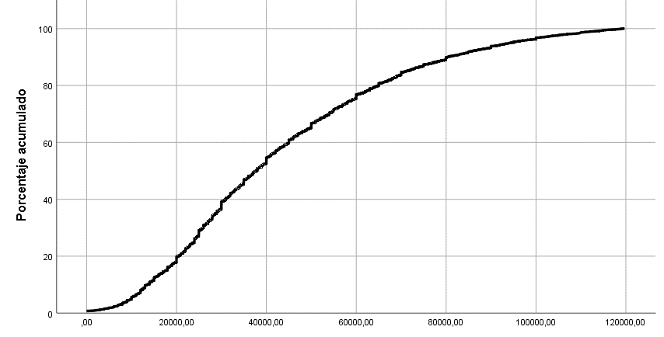
Medidas de tendencia central
En el caso de variables de escala (intervalo o razón), la mediana puede interpretarse con facilidad:
Gráfico 4. Distribución acumulada de hogares según ingreso
50%
$37.000

Slide 7
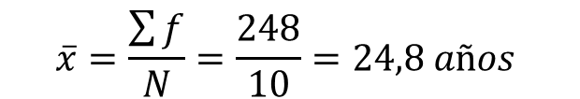
Medidas de tendencia central
Representa el “centro de gravedad” de una distribución de frecuencias.
Sea la siguiente distribución de edades en una muestra aleatoria de 10 casos:
{22, 18, 24, 19, 29, 22, 30, 26, 28, 30}

Slide 8
Medidas de posición
El rango percentil indica el porcentaje de casos en una distribución que cae por debajo de un valor o categoría determinados.
Sólo puede calcularse para variables que pueden ordenarse: es decir, de nivel de medición ordinal o de intervalo.
Máximo nivel educativo alcanzado (ocupados/as) | ƒ | f% | ƒa | ƒa%
Primaria incompleta o menos | 549 | 3.1% | 549 | 3,1%
Primaria completa | 2.275 | 12.9% | 2.824 | 16,0%
Secundaria incompleta | 2.943 | 16.7% | 5.767 | 32,7%
Secundaria completa | 3.470 | 19.7% | 9.237 | 52,4%
Univ./Terc. Incompleto | 4.125 | 23.4% | 13.362 | 75,8%
Univ./Terc. Completo | 4.267 | 24.2% | 17.629 | 100,0%
Total (N) | 17.629 | 100%
¿Cuál es el valor o categoría de la variable que deja por debajo al 75% de los casos?
P₇₅ = 75 . N
100
P₇₅ = 75*17629/100=13221
Buscamos dónde hay 13.221 casos acumulados: en “Universitario o terciario incompleto”.
El 75% de la población tiene Universitario/terciario incompleto O MENOS.

Slide 9
Medidas de posición
En el caso de variables de escala (intervalo o razón), los percentiles se interpretan con facilidad. Veamos:
Gráfico 4. Distribución acumulada de hogares según ingreso
95%
75%
$55.000
$93.000
Podemos decir que el 95% de los hogares gana hasta $93.000… O también, que el 5% de las familias tienen ingresos superiores a $93.000

Slide 10
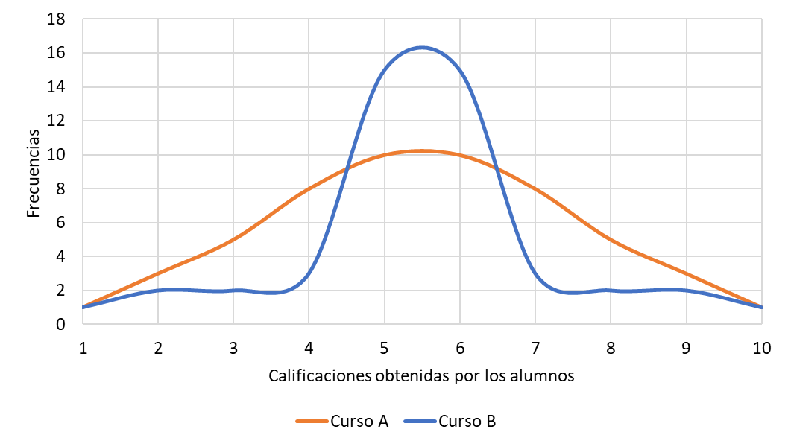

Medidas de dispersión o variabilidad absoluta
El uso de una medida de tendencia central nos da una imagen incompleta de la distribución de una variable.
Por ejemplo, la distribución de frecuencias de las calificaciones obtenidas por los alumnos de los cursos A y B es la siguiente:
En ambos casos, la media es la misma: 5,5 puntos… ¿pero diríamos que las distribuciones son iguales?
Para ello apelamos a las medidas de dispersión.

Slide 11



Medidas de dispersión o variabilidad absoluta
Para tener un “promedio” de la dispersión de los datos, la medida fundamental en el análisis estadístico es la varianza.
La varianza es el promedio de los cuadrados de las desviaciones (elevamos al cuadrado para evitar el problema de los signos, pues la suma simple de las desviaciones = 0) de los valores con respecto a la media.
Calificación (x) | f | f*x | x-ẋ | (x-x)²*f
1 | 1 | 1 | -4.5 | 20.25
2 | 3 | 6 | -3.5 | 36.75
3 | 5 | 15 | -2.5 | 31.25
4 | 8 | 32 | -1.5 | 18
5 | 10 | 50 | -0.5 | 2.5
6 | 10 | 60 | 0.5 | 2.5
7 | 8 | 56 | 1.5 | 18
8 | 5 | 40 | 2.5 | 31.25
9 | 3 | 27 | 3.5 | 36.75
10 | 1 | 10 | 4.5 | 20.25
N= | 54 | 297
Con datos de la tabla:

Slide 12
Medidas de dispersión o variabilidad absoluta
Ahora bien, en el ejemplo anterior, los resultados están expresados en “calificaciones al cuadrado” (porque habíamos elevado las diferencias para resolver el problema de los signos).
Para solucionar esto, podemos generar la raíz cuadrada de la varianza, que es la desviación estándar. La ventaja de la desviación estándar es que puede interpretarse en la misma unidad de medida que la variable original. En el ejemplo:
La desviación estándar se interpreta como la dispersión promedio de todos los valores de la variable con respecto a la media y se expresa en unidades de la variable original.
 | Curso A
Desviación estándar (s) | 2,0

Slide 13

Medidas de dispersión o variabilidad relativa
Cuando queremos comparar dos distribuciones para saber cuál es más heterogénea u homogénea, no nos basta con comparar sus desvíos estándar, porque éstos se expresan en relación con la media.
El modo correcto de comparar dos distribuciones diferentes consiste en calcular su coeficiente de variabilidad.
Calculamos el coeficiente de variabilidad a partir de la siguiente fórmula:

Slide 14
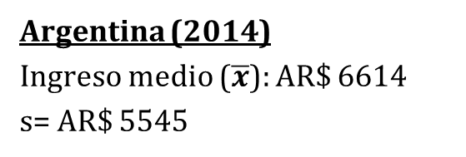
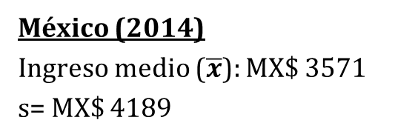
Medidas de dispersión o variabilidad relativa
Por ejemplo:
CV = 5545 . 100
6614
CV = 4189 . 100
3571
CV = 83,8%
CV = 117%

Slide 15
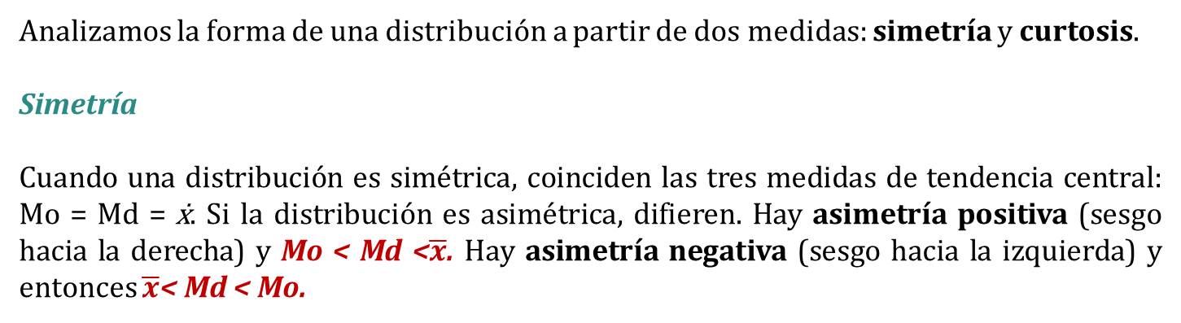
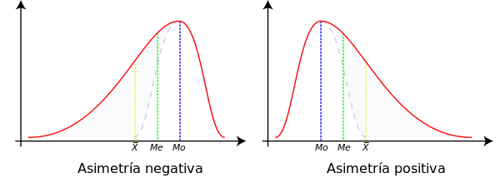
Medidas de la forma de una distribución

Slide 16
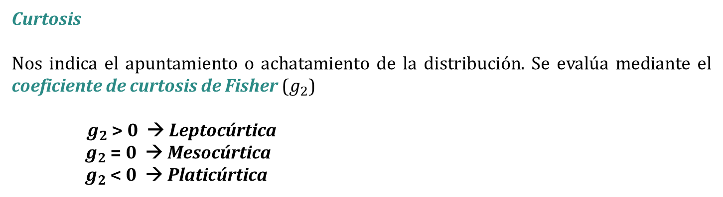
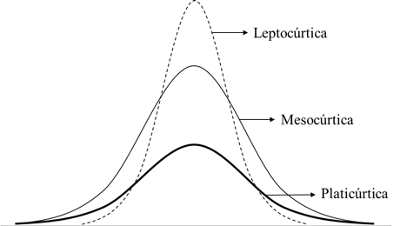
Medidas de la forma de una distribución

Slide 17
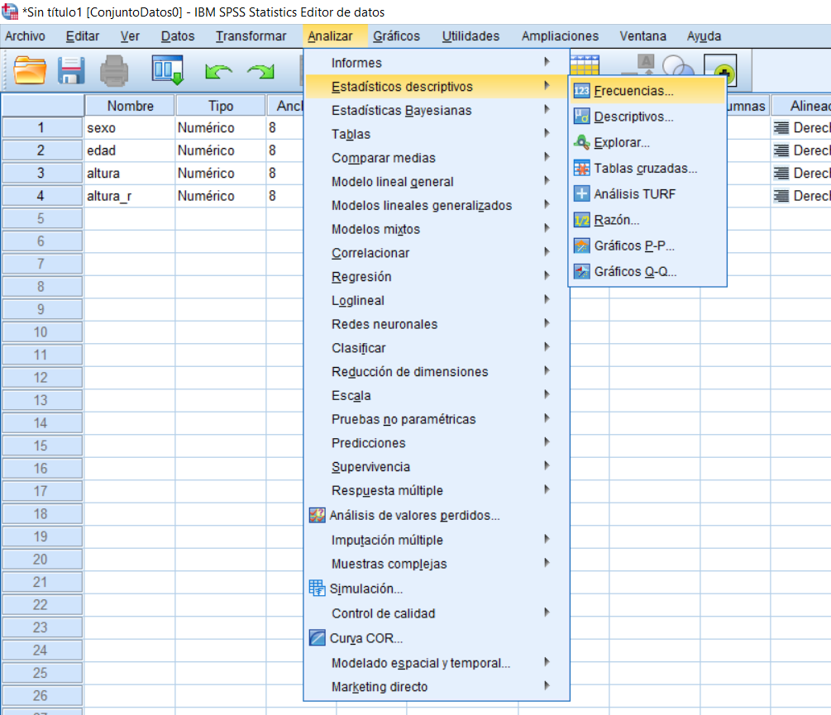
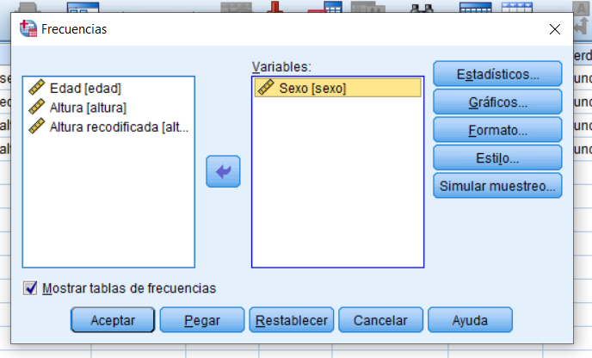
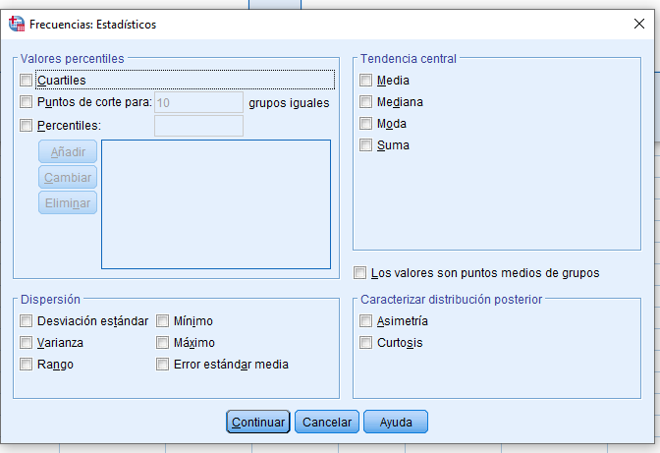
Entorno SPSS: tendencia central, dispersión y curtosis
Botón > Estadísticos
Elegimos la/s variable/s que deseamos caracterizar
Seleccionamos las medidas que nos interesen

Slide 18
Ejercicios
1) Construcción de una variable
En función de la base recortada de personas ocupadas en el 4to trimestre de 2020, se propone la construcción de un índice simple de calidad del empleo para asalariados.
Específicamente, se solicita que construya una variable sumatoria que tome en cuenta los siguientes componentes:
      Si el empleo incluye derecho a vacaciones pagas
      Si el empleo incluye aguinaldo
      Si el trabajador tiene derecho a días pagos por enfermedad
      Si el empleo incluye el pago de obra social
      Si el puesto tiene descuento jubilatorio

Slide 19
Ejercicios
1) Construcción de una variable (cont).
recode PP07G1 PP07G2 PP07G3 PP07G4 PP07H (2=0) (1=1).
execute.
value labels PP07G1 PP07G2 PP07G3 PP07G4 PP07H 1'Sí' 0'No'.
compute indice_cal=PP07G1+PP07G2+ PP07G3 + PP07G4 + PP07H.
execute.
variable labels indice_cal 'Indice de calidad del empleo’.
WEIGHT BY PONDERA.
frequencies indice_cal.

Slide 20
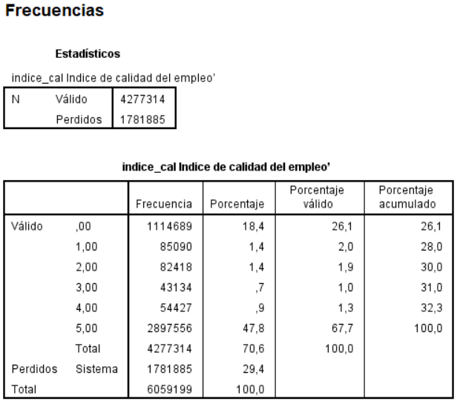
Ejercicios
1) Construcción de una variable (cont).

Slide 21
Ejercicios
2) Caracterice la distribución del ingreso salarial de mujeres y varones en términos de su tendencia central, posición, dispersión absoluta y dispersión relativa.
# Varones
USE ALL.
COMPUTE filter_$=(cat_ocup=3 & CH04=1).
FILTER BY filter_$.
EXECUTE.
WEIGHT BY PONDERA.
FREQUENCIES VARIABLES=p21_m
/NTILES=4
/STATISTICS=STDDEV VARIANCE MEAN MEDIAN MODE
/ORDER=ANALYSIS
/FORMAT=NOTABLE.

Slide 22
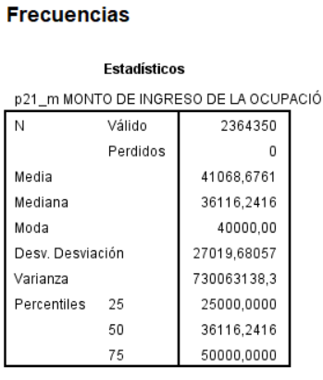
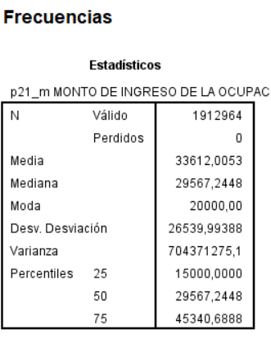
Ejercicios
2) Caracterice la distribución del ingreso salarial de mujeres y varones en términos de su tendencia central, posición, dispersión absoluta y dispersión relativa.

